Slide 1
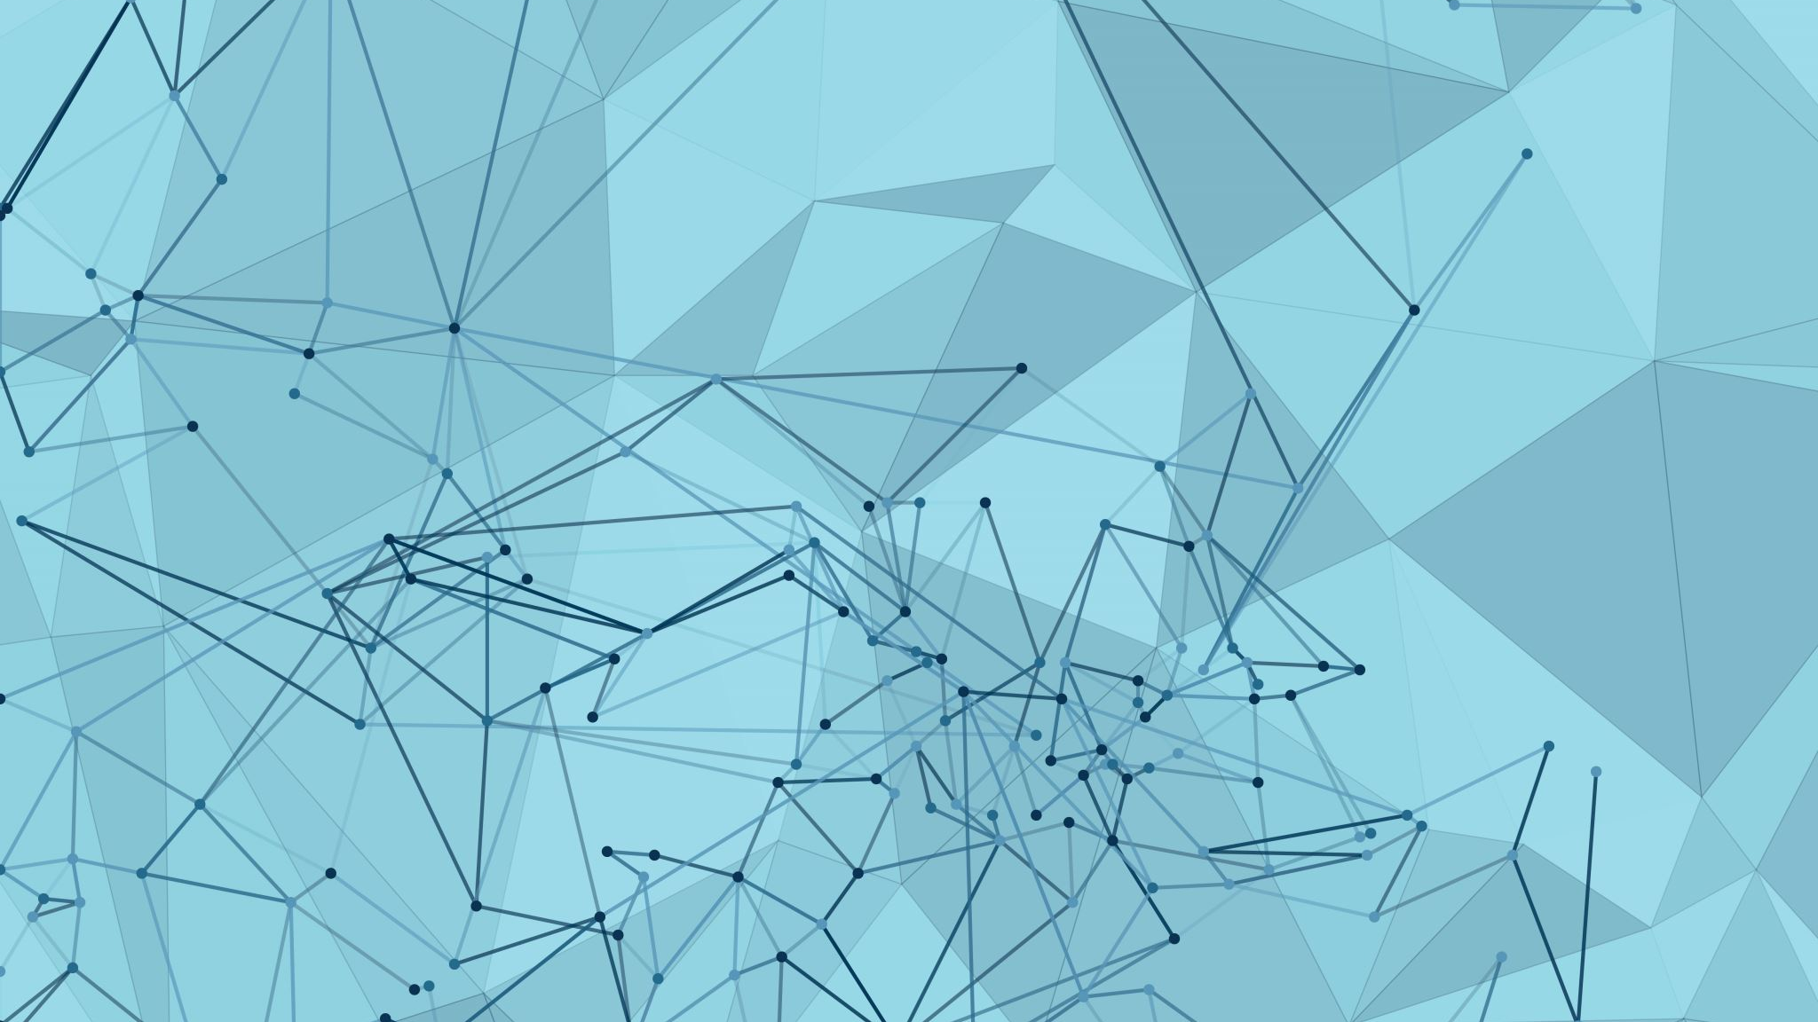

Introducere în Jira pentru Project Planning și Resource Management
Prezentare realizată de:
Mihai-Costel Popescu
Florin-Ioan Subțirică

Slide 2
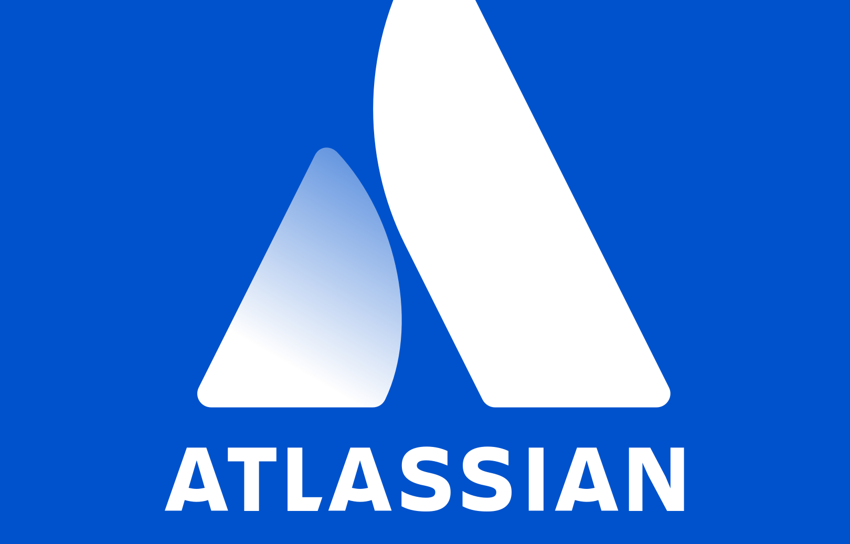
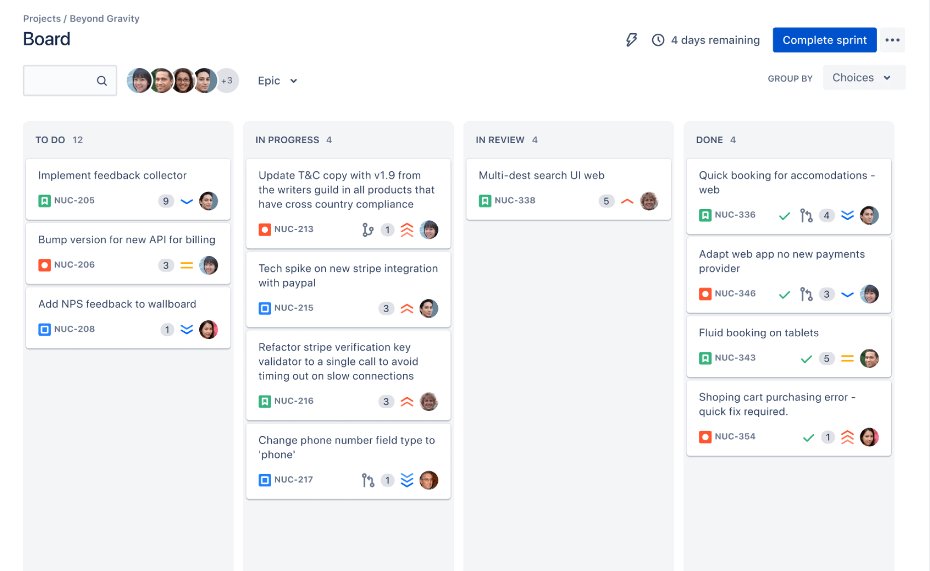
Ce este Jira?
Jira este un instrument dezvoltat de Atlassian, folosit pentru urmărirea sarcinilor și managementul proiectelor.
A devenit popular în echipele Agile pentru organizarea și monitorizarea lucrărilor de echipă.
Notes:
Introducere:
Jira este un instrument dezvoltat de Atlassian, o companie multinațională de software din Australia, care creează produse pentru dezvoltare software, management de proiect și management de conținut. Inițial, Jira a fost conceput pentru a sprijini echipele de dezvoltare în gestionarea sarcinilor și monitorizarea erorilor (bug-uri). Deși a fost destinat inițial echipelor IT și de dezvoltare software, popularitatea sa a crescut rapid, fiind acum utilizat pe scară largă în diverse industrii.
Popularitate în creștere:
- Jira este folosit de peste 100.000 de companii din întreaga lume, printre care se numără atât companii IT, cât și organizații din diverse alte industrii.
- Echipele care folosesc metodologii Agile (cum ar fi Scrum și Kanban) au găsit în Jira un suport ideal pentru planificare, organizare și raportare. Această compatibilitate a fost un factor cheie în adoptarea sa pe scară largă.
- Agile = dezvoltare software în mai multe iterații (task-uri mici) scurte care dureaza intre 1 si 4 saptamani, echipa agilă conține un reprezentant al clientului, la fiecare sfârșit de iterație se face un meeting pentru evaluare, feedback continuu și adaptare rapidă, focus pe calitate
Utilizare în diverse industrii:
- Deși Jira este preferat de echipele IT, flexibilitatea sa l-a făcut atractiv și pentru alte domenii, precum marketing, resurse umane și servicii financiare. Mulți utilizatori non-tehnici au descoperit că Jira le poate satisface și lor nevoile de management al proiectelor.
Impactul în proiectele IT:
- Datorită integrării sale cu alte unelte Atlassian (ex. Confluence - wiki corporativ web-based (care ruleaza in browser); scris în limbajul de programare Java publicat pentru prima dată în 2004., Bitbucket - permite utilizatorilor să efectueze operațiuni de bază Git (cum ar fi review sau merge a codului, similar cu GitHub) în timp ce controlează accesul de read și write la cod) și cu platforme externe (ex. GitHub, Slack), Jira este acum văzut nu doar ca un instrument de task management, ci ca un element central al ecosistemului IT.
- Integrarea Jira într-un proiect de IT permite echipelor să vizualizeze fluxul de lucru complet, să aloce resurse eficient și să ofere rapoarte de progres care ajută managerii să ia decizii informate.

Slide 3
Utilizările Jira în Managementul Proiectelor
Jira este folosit pentru gestionarea proiectelor prin board-uri vizuale și planificarea resurselor echipelor.
Kanban: potrivit pentru fluxuri de lucru continue.
Scrum: ideal pentru proiectele desfășurate în sprinturi.
Notes:
Scrum:
Structură: Organizat în sprinturi de 1-4 săptămâni, unde echipa finalizează o parte clară din proiect.
Ideal pentru: Proiecte cu obiective bine definite, unde echipa poate lucra iterativ și livrează rezultate la finalul fiecărui sprint.
Roluri și meeting-uri: Scrum include roluri specifice (ex. Scrum Master, Product Owner) și meeting-uri (stand-up zilnice, review de sprint) pentru a menține echipa sincronizată.
Kanban:
Structură: Un proces continuu unde task-urile avansează pe board în etape (ex. To Do, In Progress, Done).
Ideal pentru: Fluxuri de lucru constante și cerințe dinamice, unde task-urile apar des și trebuie rezolvate rapid.
Limitări de sarcini în lucru: Se limitează numărul de task-uri active pentru a evita supraîncărcarea.
Rezumat:
Scrum este potrivit pentru echipe cu obiective clare și lucrul în sprinturi.
Kanban este flexibil, ideal pentru echipele cu cerințe schimbătoare și flux continuu de lucru.

Slide 4
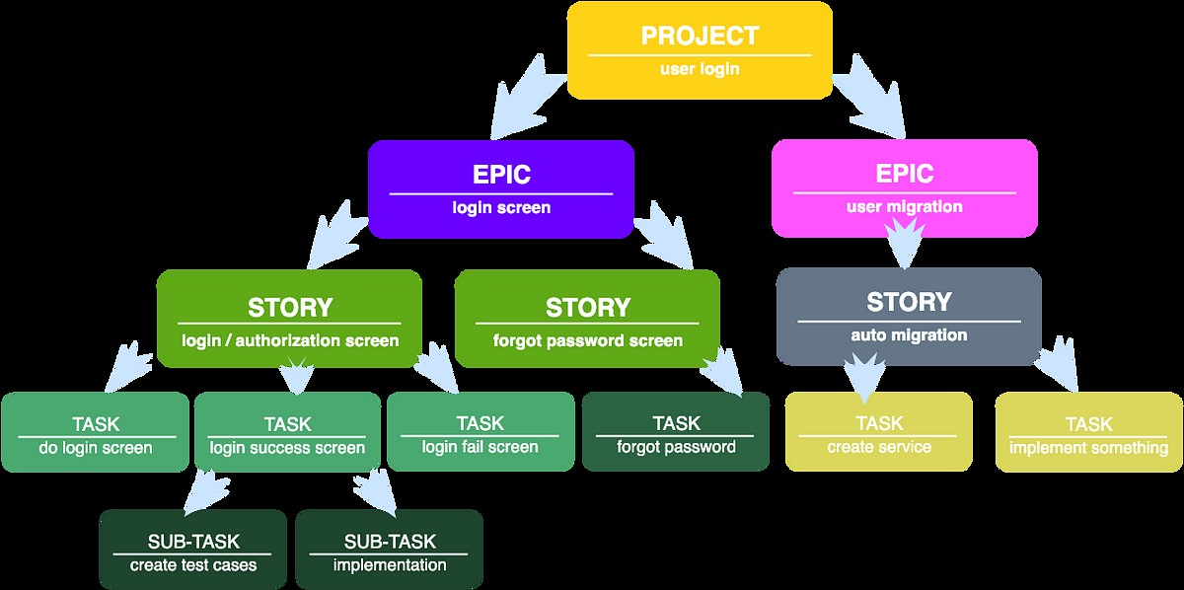
Structura de bază în Jira
Proiecte: organizate în board-uri.
Epicuri: grupuri mari de sarcini ce conțin task-uri și subtask-uri.
Task-uri și Subtasks: sarcini de lucru atribuite membrilor echipei.
Notes:
Aceste elemente funcționează împreună pentru a structura proiectul de la general la detaliu, astfel:
Proiectele sunt împărțite în epicuri pentru a organiza sarcinile mari.
Epicurile conțin task-uri, care sunt sarcinile principale ale echipei.
Task-urile pot fi subdivizate în subtasks pentru a detalia fiecare etapă, astfel încât fiecare membru al echipei să știe exact ce are de făcut la un moment dat.
Această structură permite echipei să mențină o vedere clară asupra progresului și să urmărească exact unde se află fiecare element din proiect.

Slide 5
Demonstrație practică
https://subtiricaflorin29.atlassian.net/jira/software/projects/KAN/boards/1

Slide 6
Avantajele și provocările utilizării Jira
Avantaje: vizibilitate mare, organizare, transparență pentru echipă, scalabil pentru proiecte de dimensiuni diferite.
Provocări: configurarea inițială poate fi complexă, iar unele echipe pot considera că este dificil de personalizat.

Slide 7

Concluzii și întrebări
Jira oferă o vizibilitate ridicată asupra progresului proiectului și a task-urilor echipei.
Permite gestionarea eficientă a resurselor și alocarea clară a sarcinilor pentru a asigura că nimeni nu este supraîncărcat.
Suportul pentru metodologiile Agile, cum ar fi Scrum și Kanban, îl face foarte adaptabil pentru diferite tipuri de echipe.
Funcțiile de automatizare și integrare cu alte unelte (ex. Confluence, Slack) contribuie la eficiență și la colaborarea eficientă între membri.

